Slide 1


来也科技
《消失吧！问题》
20220817
助力初中级RPA开发者高效办公
授课人：胡济岩
时间：2022年8月

Slide 2

示例网站展示
原理逻辑讲解
均可访问用于实操
知识点概括
代码讲解运行
疑问解答
基于具体场景简单实操
请弹幕留言，最后
统一解答
01
文本中空白字符删除几种疑难情况与解决方案
02
报错「尝试去连接一个XX值」原因与解决方案
03
获取数组元素的索引
04
如何将日志发给别人
05
整体问答

Slide 3
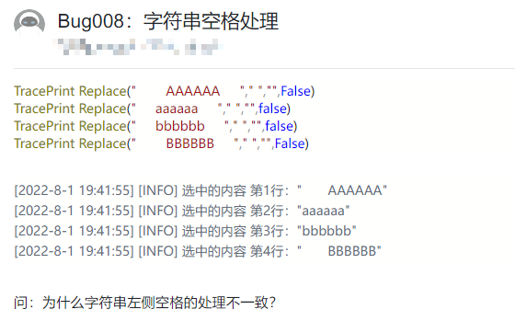
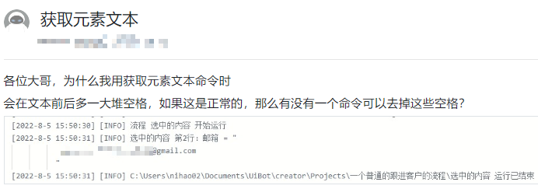
收集问题解答——论坛
文本中空白字符删除几种疑难情况与解决方案
最简单的情况
使用内置命令「数据处理-字符串-替换字符串」、或根据需要使用「左侧裁剪、右侧裁剪、两侧裁剪」等
文本中空格替换不掉
有可能是看起来像是空格的特殊字符
使用软件或网站检查字符编码：
http://www.mytju.com/classcode/tools/encode_utf8.asp
UiBot输出窗口中的回车符(\r)、制表符(\t)等与空格显示类似
使用正则表达式替换全部空白字符（数据处理-正则表达式-正则表达式替换）
掌握正则表达式可以非常方便的处理复杂的文本操作，正则表达式教程推荐：
https://github.com/ziishaned/learn-regex/blob/master/translations/README-cn.md
思维导图： https://github.com/HUHARED/HUHARED.github.io/blob/master/uibot_notes/正则表达式学习笔记/正则表达式学习笔记.pdf
常见空白字符
\r：回车
\n：换行
\t：水平制表符（Tab）
以及普通空格
换行与回车来历、不同系统作用：
https://baike.baidu.com/item/回车键/558894
https://zhuanlan.zhihu.com/p/25503610

Slide 4
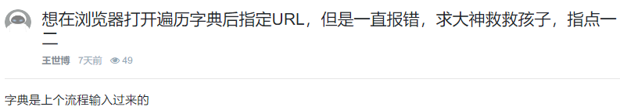
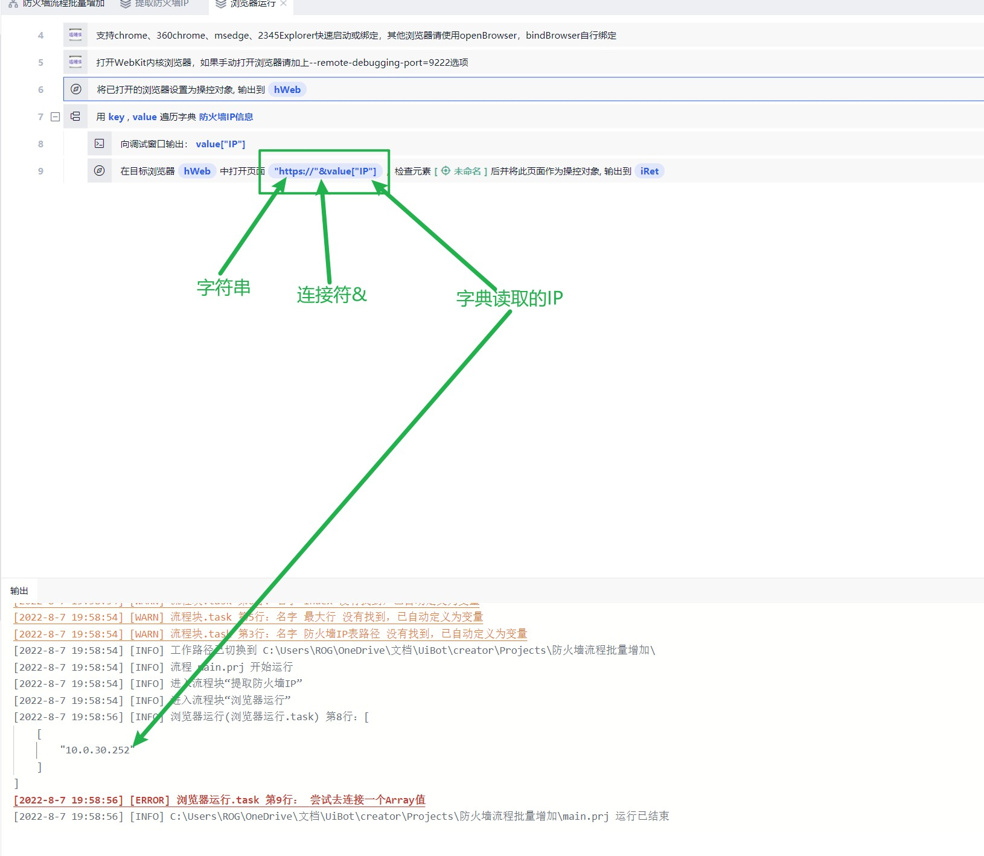
收集问题解答——论坛
报错「尝试去连接一个XX值」原因与解决方案
初中级开发工程师出现此错误原因
从数组、字典中取值方式错误
数组取值：ArrayName[index]
字典取值：DictionaryName["key"]
参考官方开发者指南：https://docs.uibot.com.cn/guide/d2/ch002.html?version=0.7032214474897422#预备知识
不清楚哪些变量类型可以直接与字符串连接
UiBot可以与字符串类型连接的变量类型
字符串
整数
浮点数
其他类型要先转为字符串类型再连接
「基本命令-基本命令-转为文字数据」
或，CStr(待转换值)

Slide 5
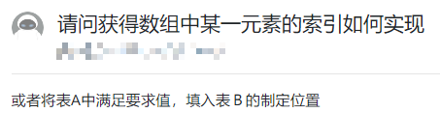
收集问题解答——论坛
获取数组元素的索引
查找单个元素所在位置的索引
使用命令中心中的扩展命令（比如「数组扩展方法」
获取所有元素索引
使用遍历字典的方式来遍历数组
可用于遍历数组的同时计数等等

Slide 6
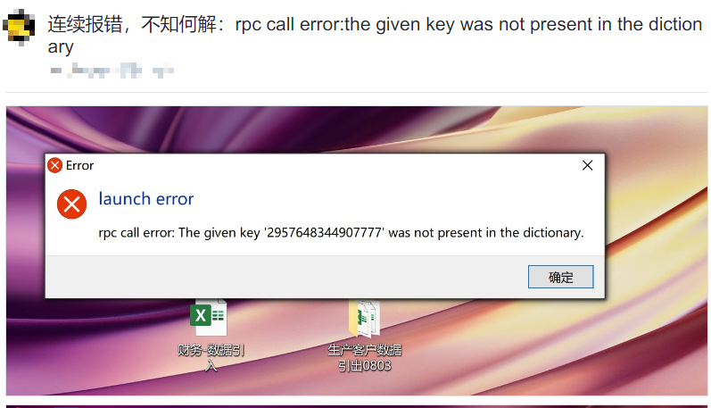
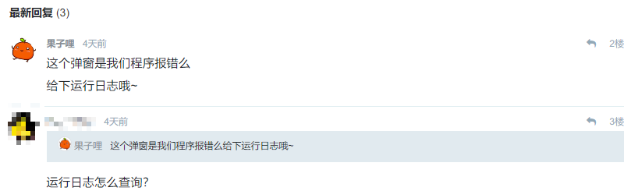
收集问题解答——论坛
如何将日志发给别人？
设置日志级别
UiBot默认只保存错误级别日志
「基本命令-日志-设置日志级别」，初中级工程师建议直接设置记录全部信息
查找日志文件：项目文件夹\log\
记录不同等级的日志有哪些好处？
了解程序在不同时间段的运行状态
快速定位问题
发现系统瓶颈
预防潜在风险
……
推荐阅读：
https://zhuanlan.zhihu.com/p/27363484

Slide 7

整体问答
弹幕留言，请优先提问本次授课相关内容，
关注UB Store官方公众号，
可在后台留言提问，也可查看最新RPA资讯，
直播回放、PPT、源码约2日后可在公众号查看。
Do Better. Be Better.
授课人：胡济岩
时间：2022年8月

Slide 8
感谢观看
PPT、源码、直播回放请关注公众号。
祝同学们工作、学习愉快。
授课人：胡济岩
时间：2022年8月

